Slide 1
영상처리 프로젝트
기말 발표
컴퓨터공학과 2013104054 김동현
2018. 05. 07

Slide 2
프로젝트 기능 구현 내용
1
당구 연속 이미지에 따른 당구공 검출 및 당구 궤적 표시
2
공을 치는 방향을 파악하고 공의 움직임을 예상하여 표시

Slide 3
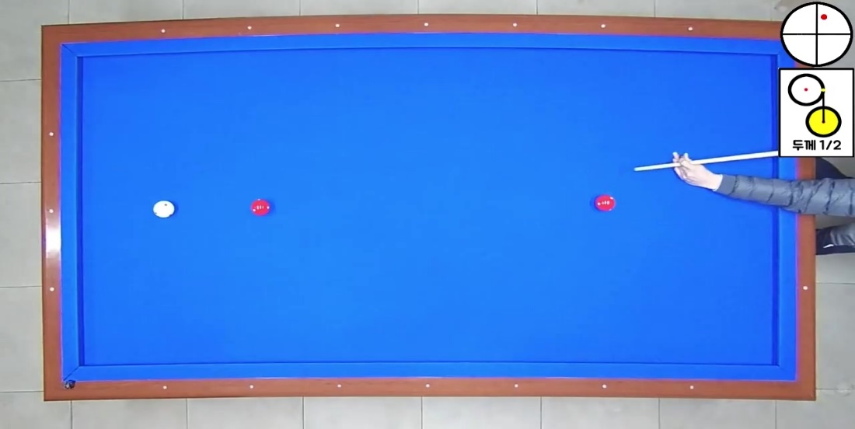
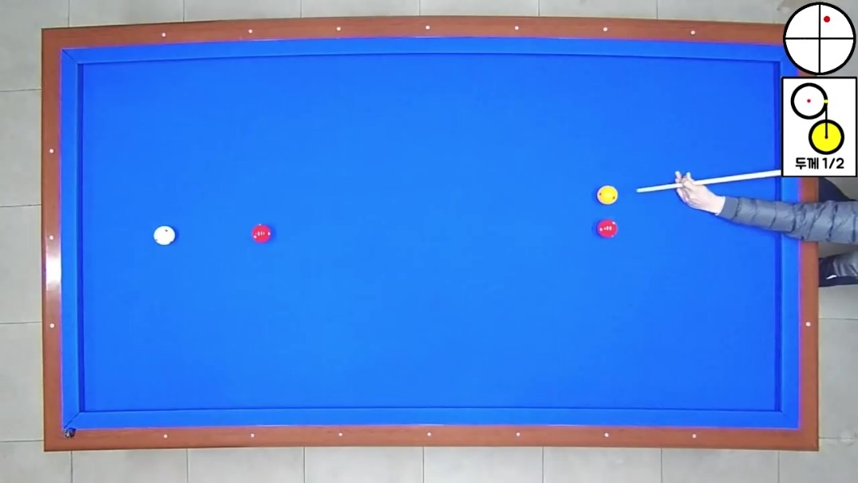
기능구현 1 – 움직이는 당구공 검출
Background 영상(배경영상)
Histogram Specifcation
입력으로 들어오는 연속적인 영상(현재영상)
현재영상의 히스토그램을 배경영상에 맞춘다.

Slide 4
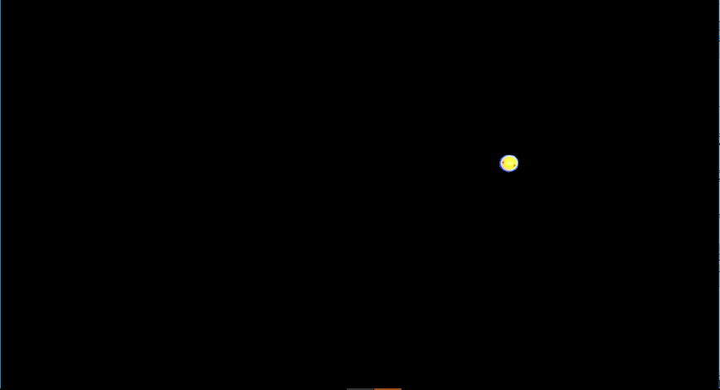
기능구현 1 – 움직이는 당구공 검출
SubtractionImage(차영상 구하기)
움직이는 물체에 해당하는 부분을 탐지한다.

Slide 5

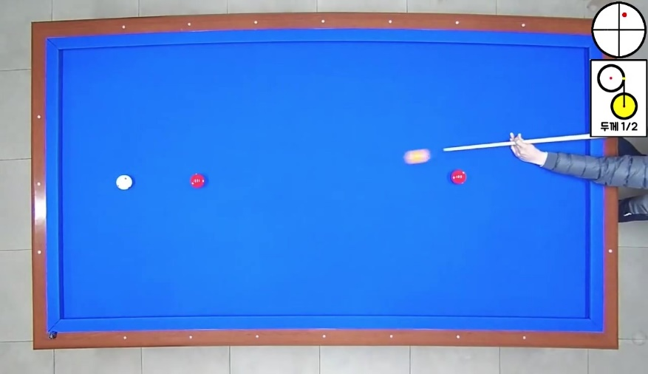
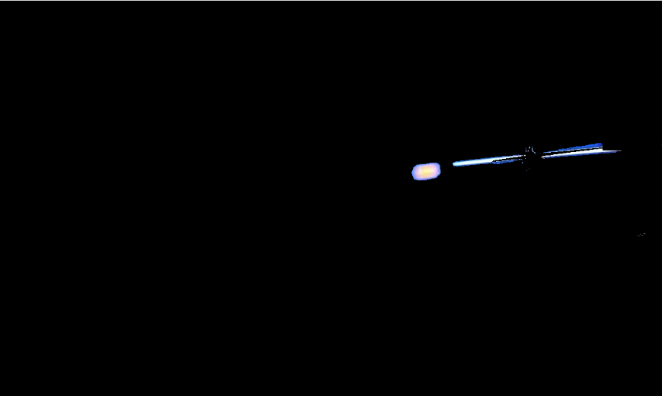
기능구현 1 – 움직이는 당구공 검출
*공이 빠르게 움직이지 않는 경우 → Good!
*공이 빠르게 움직이는 경우→ Bad!

Slide 6
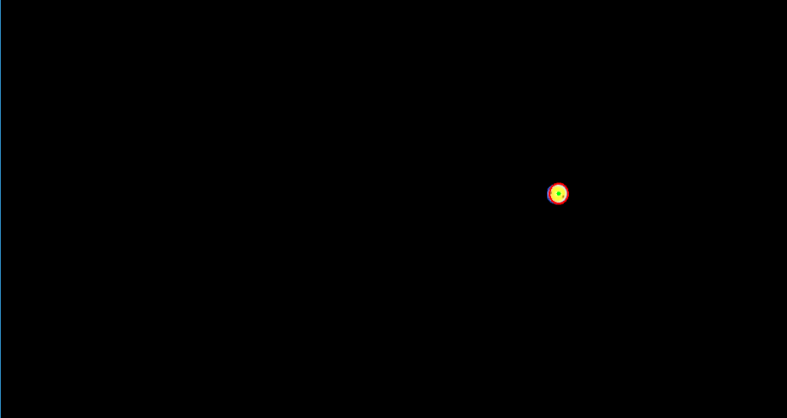
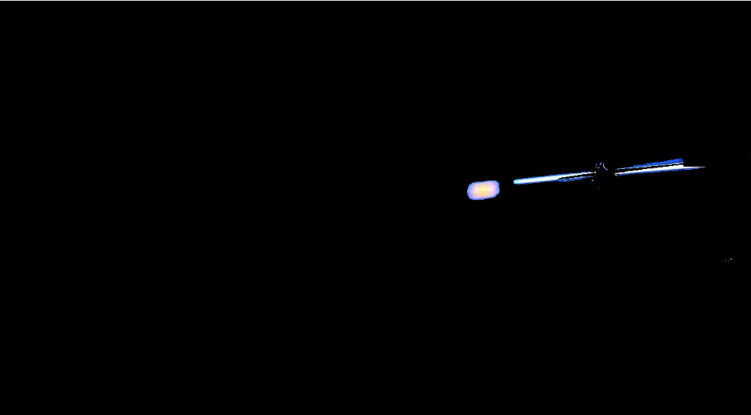
기능구현 1 – 움직이는 당구공 검출
*당구공 검출 단계 – HoughCircle을 이용한 원 검출
*공이 빠르게 움직이는 경우→ 원 검출이 되지 않는다.

Slide 7

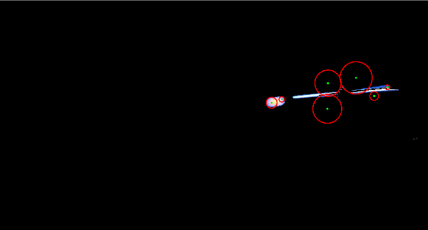
기능구현 1 – 움직이는 당구공 검출
잔상이 생기는 영상은 어떻게 할 것인가??
1.OpenCV의 HoughCircle의 파라미터들을 조작하여
원이 쉽게 검출되게 해보자!
HoughCircles(흑백 이미지, 원 정보 담을 변수, 탐지 방법, 누적기해상도, 검출된 원 사이 최소거리,
캐니 최대 경계값, 중앙 검출 threshold, 최소반지름,최대반지름) 이 있다.
Threshold 값을 10으로 내려서 검출을 해보자.
Threshold 20
Threshold 10

Slide 8
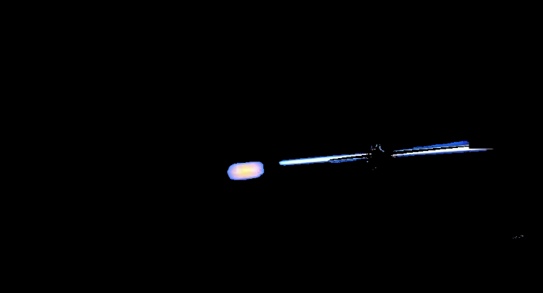
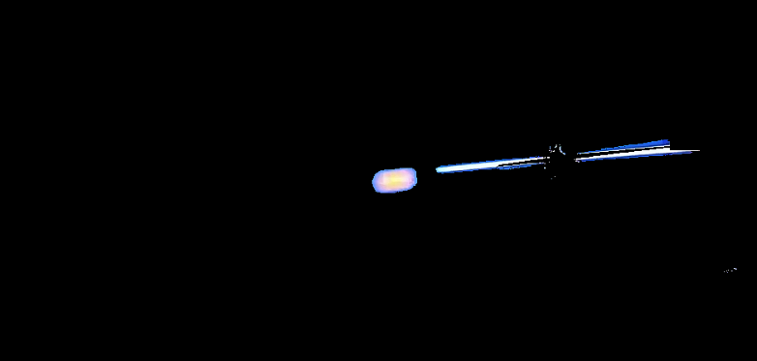
기능구현 1 – 움직이는 당구공 검출
잔상이 생기는 영상은 어떻게 할 것인가??
2.차영상의 이미지를 선명하게 하고 원 검출을 해보자!
기본 houghCircle
houghCircle + sharpening
큰 차이는 없었다. 동시에 검출되거나 동시에 검출되지 않거나였다.
하지만 userBallDetection함수를 이용할때 조금 더 sharpening이 좋은 결과를
가져다 주었다.

Slide 9
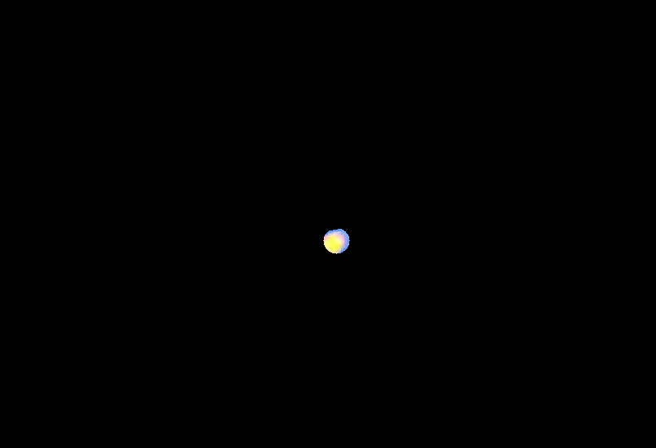
기능구현 1 – 움직이는 당구공 검출
userBallDetecion 함수
→ HoughCircle + 노란색 당구공 구별
(노란색 범위(RGB)에 포함되는 좌표 개수 / 판별된 전체의 좌표 개수) >= 0.5
이미 한번 HoughCircle을 거쳐 필터링된 구역내에서 좀 더 정확하게 하기 위해
색의 조건을 추가하여 노란색의 당구공을 검출한다.
→Sharpeing을 하지않은 영상에서는 노랑 범위에 포함되는 좌표의 개수가 조금
더 떨어졌다.

Slide 10
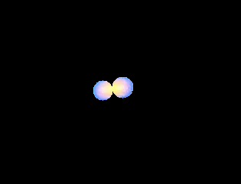
기능구현 1 – 움직이는 당구공 검출
userBallDetecion 함수
중점 좌표 텍스트 파일로 저장

Slide 11
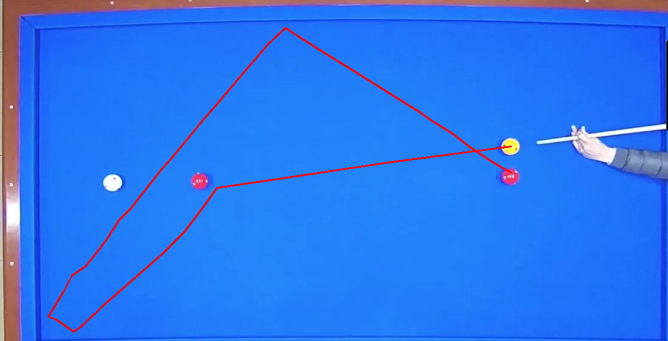
기능구현 1 – 움직이는 당구공 검출
당구공 궤적 표시하기

Slide 12
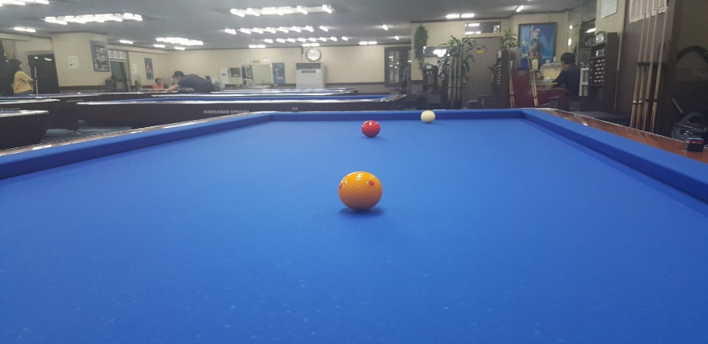
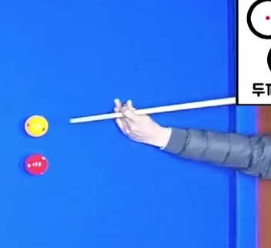

기능구현 2 – 공 궤적 예상 출력
*원래 계획 – 공의 명암이 생기고 식별이 거의 안된다.
*수정 계획 – 영상 내에서 큐의 끝을 찾아보자.

Slide 13

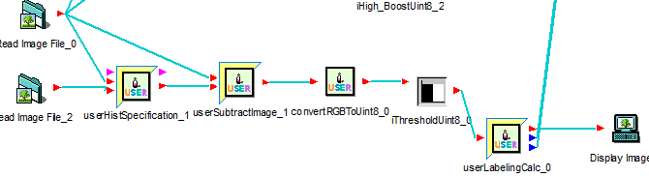
기능구현 2 – 공 궤적 예상 출력
*치는 곳의 라벨링을 통해 부분을 구한다.
*어떻게 찾을 것인가????
단순히 큐의 모양????
모든점에서 직선을 이루어서 가장 긴 큐의모양???
→큐의끝은 항상 최소와 최대경계안에 있다.

Slide 14
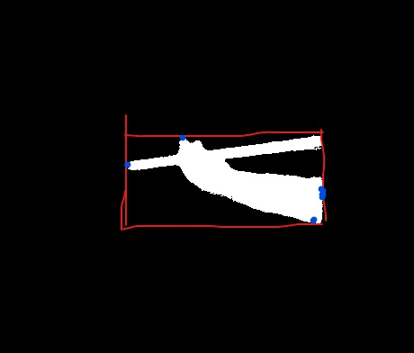
기능구현 2 – 공 궤적 예상 출력
Min_y,min_x
Min_y,max_x
Max_y, min_x
Max_y,max_x
*Threshold된 영상에서 지나가는 직선에서 255인 값 카운트
→최대 카운트가 큐의 형태를 가진다 그 점이 치는 point

Slide 15
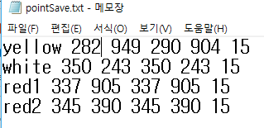
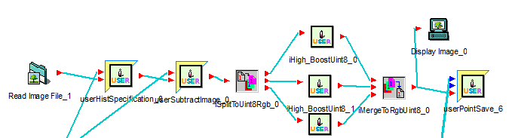
기능구현 2 – 공 궤적 예상 출력
*각 당구공들의 point 를 파일에 저장한다.
저장형태
Color / post_y / post_x / cur_y / cur_x / radius
진행방향을
알 수있다!
(post_y,post_x)
(cur_y,cur_x)

Slide 16
기능구현 2 – 공 궤적 예상 출력
*각 당구공들의 point 를 파일에 저장한다.
저장형태
Color / post_y / post_x / cur_y / cur_x / radius
진행방향을
알 수있다!
(post_y,post_x)
(cur_y,cur_x)

Slide 17
기능구현 2 – 공 궤적 예상 출력
*userTransform 분석
-공에 맞지않고 테두리에도 맞지않는경우
post_y, post_x
Cur_y, cur_x
Next_y,next_x
Next_y=2*cur_y – post_y; * 중점의 좌표 계산을 이용한다.
Next_x=2*cur_x – post_x;

Slide 18
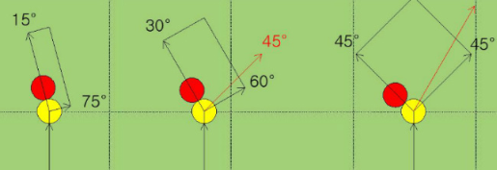
기능구현 2 – 공 궤적 예상 출력
*userTransform 분석
-공에 맞거나 테두리에 맞는경우
!!기본적인 원리 적용 : 들어오는 입사각과 나가는 반사각의 합은 90도를 이룬다.

Slide 19
기능구현 2 – 공 궤적 예상 출력
*userTransform 분석
-공에 맞거나 테두리에 맞는경우
(x2-x1) * (x3-x2) =-1 (y3-y2)*(y3-y2) + (x3-x2)*(x3-x2) = length*length
(y2-y1) (y3-y2)
두 식 연립하기에는 식이 굉장히 더러우며 실제로 해보아도 이상한값이나온다.
두점을 알고 기울기와 길이를 이용한 식을 통해 다른 나머지 한점을 구하면 어떨까?

Slide 20
기능구현 2 – 공 궤적 예상 출력
*userTransform 분석
-공에 맞거나 테두리에 맞는경우
직각을 이루는 점이 필요로 하기때문에
노란색의 원의 좌표들을 다 구하고 세 점이 이루는 넓이가 최대가 되게하는 점을 찾는다.
직각일때가 넓이가 가장 넓게 나타난다.

Slide 21
기능구현 2 – 공 궤적 예상 출력
*userTransform 분석
-공에 맞거나 테두리에 맞는경우
넓이가 최대가되는 점이 여러 개가 될수있다!!
Type : 어느위치에서 공이맞는지
1 : 아래, 2 : 왼쪽, 3 : 위쪽, 4 : 오른쪽
Way : 어떤방향에서 공이 들어오는지
1 : 아래, 2 : 왼쪽, 3 : 위쪽, 4 : 오른쪽

Slide 22
기능구현 2 – 공 궤적 예상 출력
*userTransform 분석
-공에 맞거나 테두리에 맞는경우
Ex)
공이 들어오는 방향 오른쪽 : way : 4
어느 점이 선택될지
Type과 way와 기울기에 따라서 선택되어진다.
어느 방향에서 맞는지 : 아래쪽 : type : 1

Slide 23
기능구현 2 – 공 궤적 예상 출력
*userTransform 분석
-공에 맞거나 테두리에 맞는경우
(y3, x3)좌표를 구하고나면
충돌한 공의
Post_y, post_x, cur_y, cur_x 의 위치를 충돌하고 난뒤의 좌표로 바꾸어준다.

Slide 24
프젝 후 느낀 점
1
For 문을 돌리는 와중에 메모리 에러가 뜨는데
동적할당해준 메모리를 해제를 안해주었었다.
2
영상 내에서 특징을 찾아내어 객체를 식별하는
과정이 매우 까다롭고 메모리와 연산에 대한 시간을
생각해주어야 좋을 듯하다.

Slide 25
질문
PTLINE POWERPOINT
TEMPLATE

